Slide 1

手把手教你学STM32
RTC实验
“原子哥”在线教学平台：www.yuanzige.com
技术支持论坛：www.openedv.com

Slide 2
手把手教你学STM32
1，RTC简介（了解）
2，STM32 RTC框图介绍（熟悉）
3，RTC相关寄存器介绍（熟悉）
4，RTC相关HAL库驱动介绍（掌握）
5，RTC基本驱动步骤（掌握）
6，时间设置和读取（掌握）
7，编程实战（掌握）
8，课堂总结
“原子哥”在线教学平台：www.yuanzige.com
技术支持论坛：www.openedv.com

Slide 3
手把手教你学STM32
1，RTC简介（了解）
实时时钟(Real Time Clock，RTC)，本质是一个计数器，计数频率常为秒，专门用来记录时间。
时钟源
PSC
RTC_CLK
CNT
读取时间
应用
设置时间
RTC特性
普通定时器拿来作时钟可行吗？
1，能提供时间（秒钟数）
2，能在MCU掉电后运行
3，低功耗
普通定时器无法掉电运行！
“原子哥”在线教学平台：www.yuanzige.com
技术支持论坛：www.openedv.com

Slide 4
手把手教你学STM32
常用的RTC方案？
晶振、电源等辅助RTC工作的外围
RTC
独立RTC芯片
主控芯片
RTC外围
芯片
片上RTC外设方案
独立RTC芯片方案
对比因素 | 内部RTC | 外置RTC
信息差异 | 提供秒/亚秒信号 | 提供秒信号和日历
功耗 | 功耗高 | 功耗低
体积 | 不用占用额外体积 | 体积大
成本 | 成本低 | 成本高
1，一般都需要设计RTC外围电路；
2，一般都可以给RTC设置独立的电源；
3，多数RTC的寄存器采用BCD码存储时间信息；
BCD码：https://baike.baidu.com/item/BCD%E7%A0%81/826461?fr=aladdin
“原子哥”在线教学平台：www.yuanzige.com
技术支持论坛：www.openedv.com

Slide 5
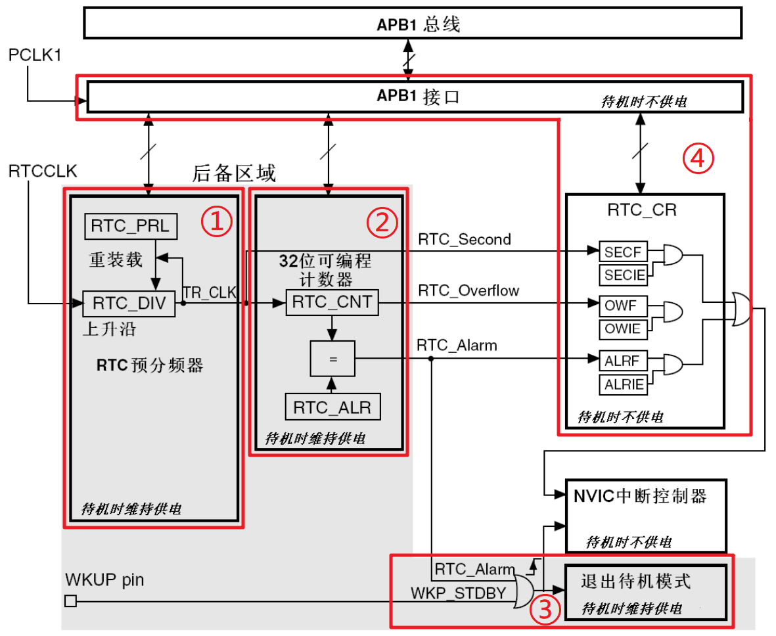
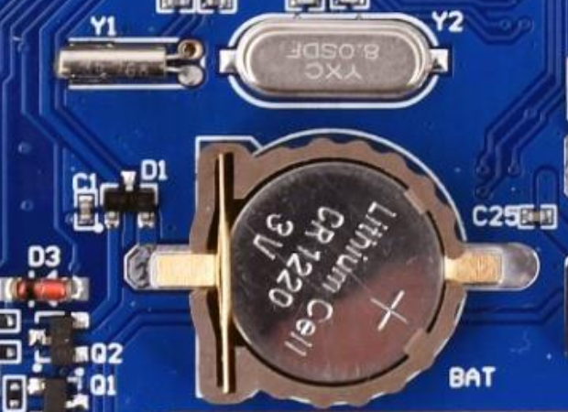
2，STM32 F1 RTC框图介绍（熟悉）
1，RTC预分频器
2，32位可编程计数器
3，待机唤醒
4，RTC控制寄存器与APB1接口
3个时钟源（HSE / 128）
(LSI 40kHz)
（LSE 32.768kHz）
RTC工作在后备区域，V_{DD}掉电仍正常

Slide 6
手把手教你学STM32
1，RTC简介（了解）
2，STM32 RTC框图介绍（熟悉）
3，RTC相关寄存器介绍（熟悉）
4，RTC相关HAL库驱动介绍（掌握）
5，RTC基本驱动步骤（掌握）
6，时间设置和读取（掌握）
7，编程实战（掌握）
8，课堂总结
“原子哥”在线教学平台：www.yuanzige.com
技术支持论坛：www.openedv.com

Slide 7
手把手教你学STM32
后备寄存器和RTC寄存器特性（F1）
部分寄存器写保护
RTC_PRL、RTC_ALR、RTC_CNT和RTC_DIV寄存器不会被系统复位
RTC和后备寄存器不会被系统或电源复位源复位；当从待机模式唤醒时，也不会被复位。 后备寄存器可用于保存掉电时的数据。
数据存储功能
RTC和后备寄存器通过一个开关供电，在VDD有效时该开关选择VDD供电，否则由VBAT引脚供电。在VBAT供电时仍可继续工作。
独立工作
2个独立复位
APB1接口由系统复位；RTC核心只能由后备域复位；
“原子哥”在线教学平台：www.yuanzige.com
技术支持论坛：www.openedv.com

Slide 8
手把手教你学STM32
3，F1 RTC相关寄存器介绍（熟悉）
RTC基本配置步骤
RCC_APB1ENR
PWR_CR
1、使能对RTC的访问
使能PWR && BKP时钟、使能对后备寄存器和RTC的访问权限
RCC_BDCR
2、设置RTC时钟源
激活LSE，设置RTC的计数时钟源为LSE
RTC_CRL
3、进入配置模式
等待 RTOFF位为1，设置CNF位为1
RTC_PRL
RTC_CNT
4、设置RTC寄存器
设置分频值、计数值等，一般先只设置分频值，CNT的设置独立
RTC_CRL
5、退出配置模式
清除CNF位，等待RTOFF 为1即配置完成
“原子哥”在线教学平台：www.yuanzige.com
技术支持论坛：www.openedv.com

Slide 9
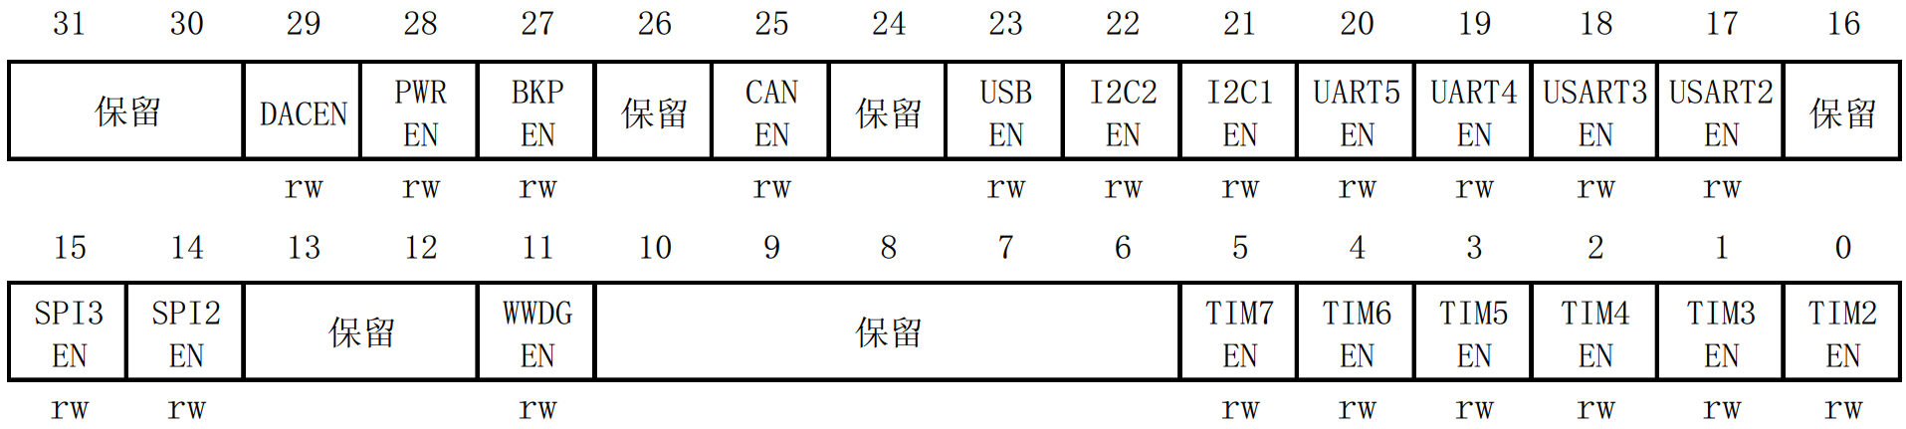
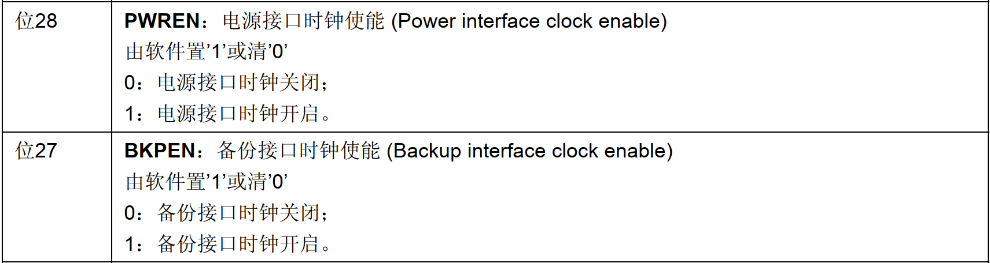
手把手教你学STM32
RCC_APB1ENR寄存器
使能PWR && BKP时钟
“原子哥”在线教学平台：www.yuanzige.com
技术支持论坛：www.openedv.com

Slide 10
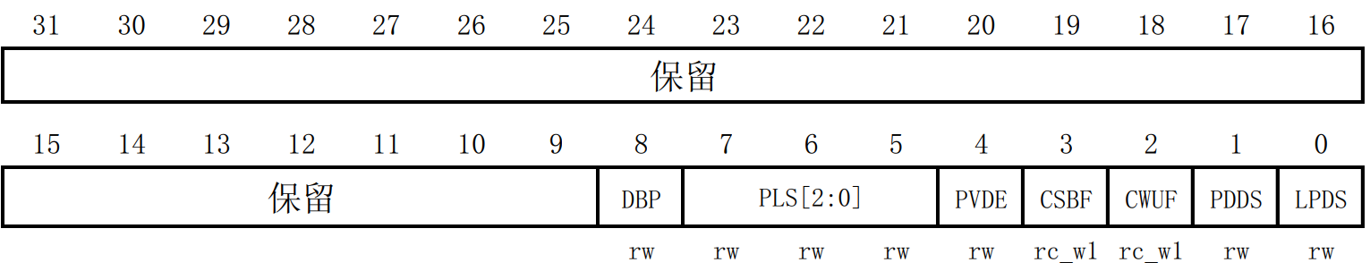
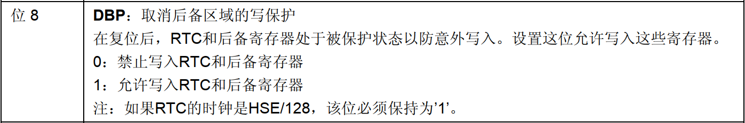
手把手教你学STM32
PWR_CR寄存器
使能后备域和RTC的访问权限
“原子哥”在线教学平台：www.yuanzige.com
技术支持论坛：www.openedv.com

Slide 11
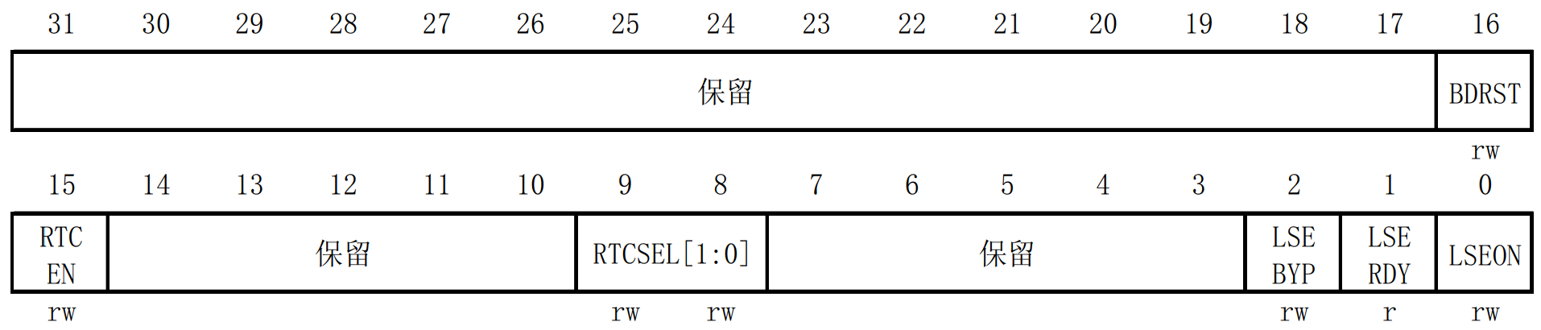
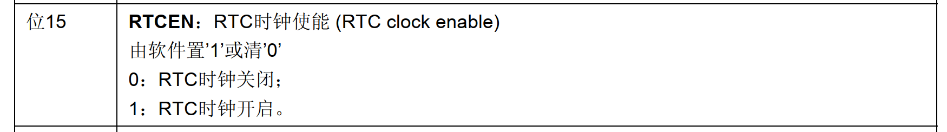
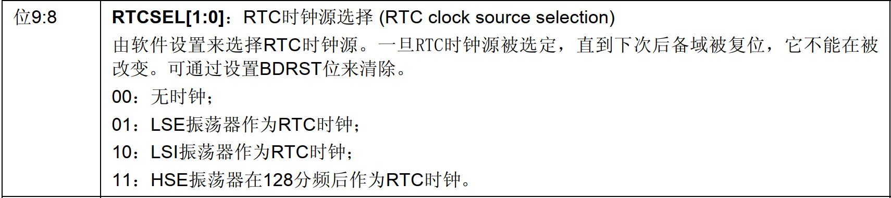
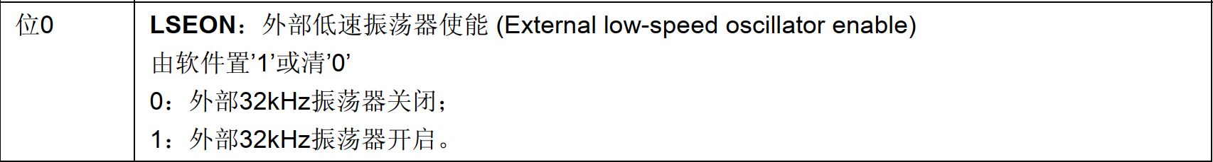
手把手教你学STM32
RCC_BDCR寄存器
通过RCC_BDCR配置：
1，开启RTC时钟
2，开启LSE时钟；
3，选择RTC计数时钟源；
选择LSE的原因，见F1参考手册V10 59页关于RTC时钟的描述
“原子哥”在线教学平台：www.yuanzige.com
技术支持论坛：www.openedv.com

Slide 12
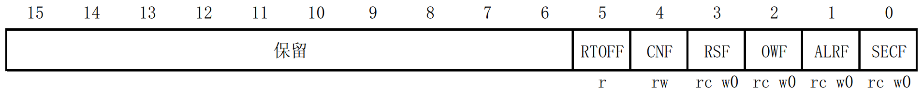
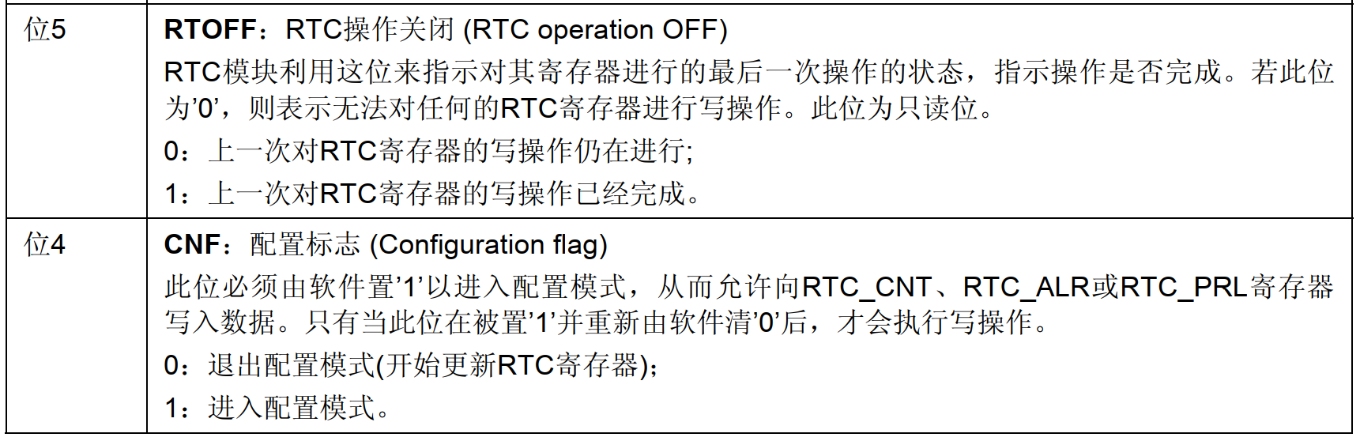
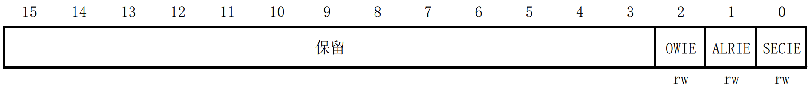
手把手教你学STM32
RTC_CRL寄存器
RTC进入配置模式，关注的位
RTC_CRH寄存器
复位值为0，置1可开启相关中断
“原子哥”在线教学平台：www.yuanzige.com
技术支持论坛：www.openedv.com

Slide 13
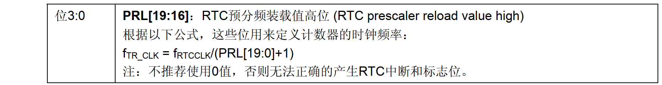
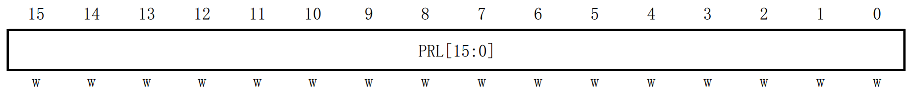
手把手教你学STM32
RTC_PRLH寄存器
RTC_PRLL寄存器
使计数器每计数一次就是1秒，即需要32768分频。
与RTC_PRL相似的寄存器RTC_DIV可以在不停止分频计数器的工作，获得预分频计数器的当前值。
“原子哥”在线教学平台：www.yuanzige.com
技术支持论坛：www.openedv.com

Slide 14
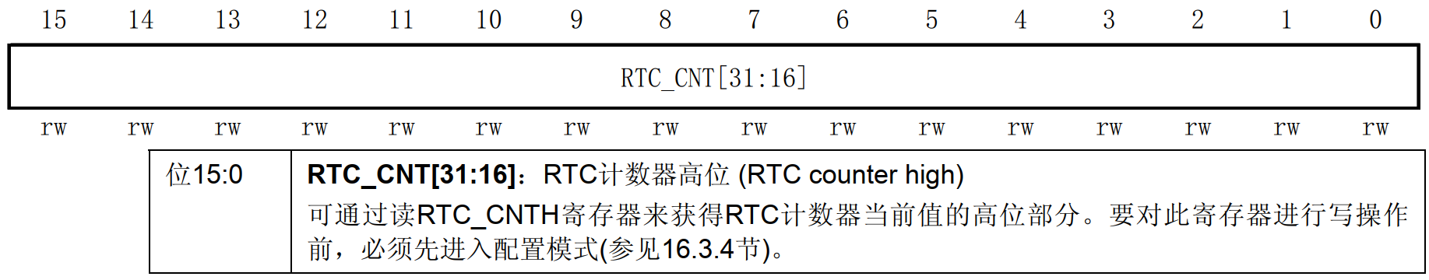
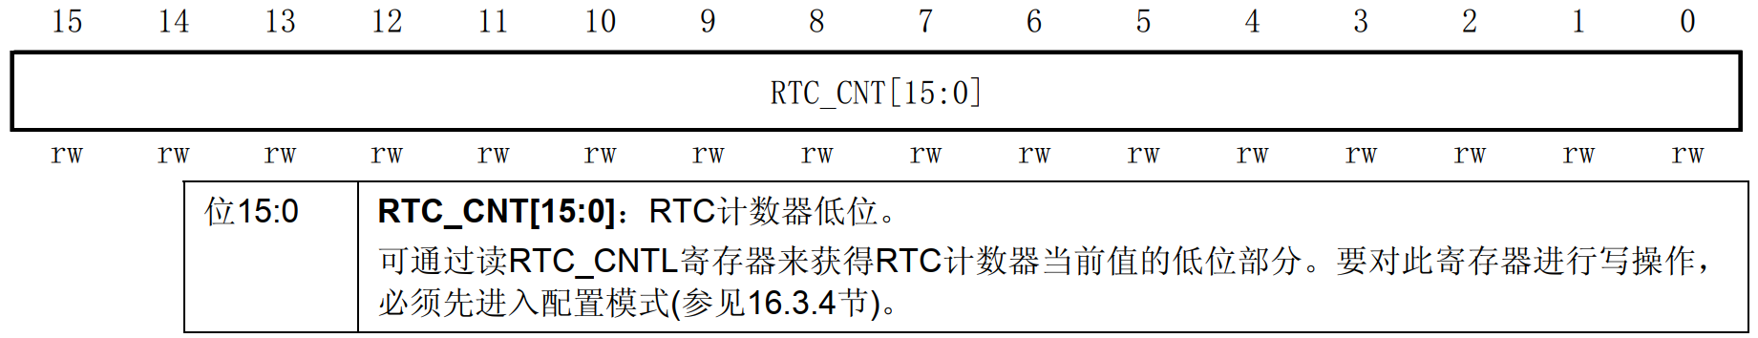
手把手教你学STM32
RTC_CNTH寄存器
RTC_CNTL寄存器
注意：进入配置模式才能对寄存器进行操作
与RTC_CNT相似的寄存器还有RTC_ALR，这里就不做介绍。
“原子哥”在线教学平台：www.yuanzige.com
技术支持论坛：www.openedv.com

Slide 15
手把手教你学STM32
4，RTC相关的HAL库驱动介绍（F1）（掌握）
驱动函数 | 关联寄存器 | 功能描述
HAL_RTC_Init(...) | CRL/CRH/PRLH/PRLL | 初始化RTC
HAL_RTC_MspInit(…) | 初始化回调 | 使能RTC时钟
HAL_RCC_OscConfig(…) | RCC_CR/PWR_CR | 开启LSE时钟源
HAL_RCCEx_PeriphCLKConfig(...) | RCC_BDCR | 设置RTC时钟源为LSE
HAL_PWR_EnableBkUpAccess(...) | PWR_CR | 使能备份域的访问权限
HAL_RTCEx_BKUPWrite/Read() | BKP_DRx | 读/写备份域数据寄存器
以下是需要开启的时钟源：
__HAL_RCC_RTC_ENABLE()
__HAL_RCC_PWR_CLK_ENABLE()
__HAL_RCC_BKP_CLK_ENABLE()
“原子哥”在线教学平台：www.yuanzige.com
技术支持论坛：www.openedv.com

Slide 16
手把手教你学STM32
1，RTC简介（了解）
2，STM32 RTC框图介绍（熟悉）
3，RTC相关寄存器介绍（熟悉）
4，RTC相关HAL库驱动介绍（掌握）
5，RTC基本驱动步骤（掌握）
6，时间设置和读取（掌握）
7，编程实战（掌握）
8，课堂总结
“原子哥”在线教学平台：www.yuanzige.com
技术支持论坛：www.openedv.com

Slide 17
手把手教你学STM32
5，RTC基本驱动步骤(F1)（掌握）
__HAL_RCC_PWR_CLK_ENABLE 使能电源时钟
__HAL_RCC_BKP_CLK_ENABLE 使能备份时钟
HAL_PWR_EnableBkUpAccess 使能备份访问
1、使能电源时钟并使能后备域访问
HAL_RCC_OscConfig 开启LSE
HAL_RCCEx_PeriphCLKConfig 选择RTC时钟源
__HAL_RCC_RTC_ENABLE 使能RTC时钟
2、开启LSE/选择RTC时钟源/使能RTC时钟
HAL_RTC_Init 初始化RTC
HAL_RTC_MspInit 完成RTC底层初始化工作
3、初始化RTC，设置分频值以及工作参数
4、设置RTC的日期和时间
操作寄存器方式实现rtc_set_time
5、获取RTC当前日期和时间
定义rtc_get_time函数
“原子哥”在线教学平台：www.yuanzige.com
技术支持论坛：www.openedv.com

Slide 18
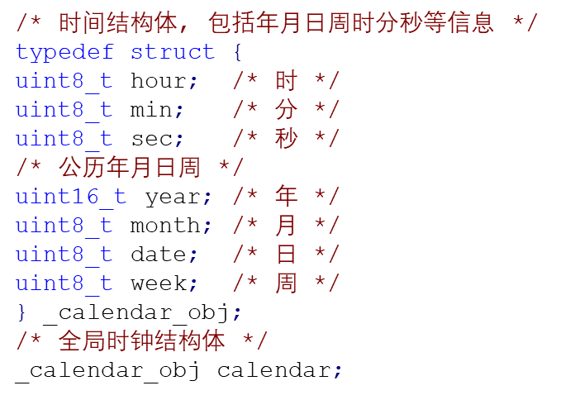
手把手教你学STM32
6，时间设置和读取（掌握）
由于F1的RTC没有日历寄存器，使用时只存储总秒数，不利于直接设置和显示，所以我们还需要编写函数把时间变成我们日常的日历时间
驱动函数 | 功能描述
rtc_get_time(…) | 总秒数转成日历时间
rtc_is_leap_year(…) | 判断是否闰年
uint8_t rtc_get_week(…) | 计算公历日历对应的星期几
static long rtc_date2sec(…) | 日历时间转成对应总秒数
全局的结构体变量calendar存储时间信息
“原子哥”在线教学平台：www.yuanzige.com
技术支持论坛：www.openedv.com

Slide 19
手把手教你学STM32
7， 编程实战（掌握）
1，驱动RTC，使用串口打印当前时间
2，开发板例程源码解读
“原子哥”在线教学平台：www.yuanzige.com
技术支持论坛：www.openedv.com

Slide 20
手把手教你学STM32
1，RTC简介（了解）
2，STM32 RTC框图介绍（熟悉）
3，RTC相关寄存器介绍（熟悉）
4，RTC相关HAL库驱动介绍（掌握）
5，RTC基本驱动步骤（掌握）
6，时间设置和读取（掌握）
7，编程实战（掌握）
8，课堂总结
“原子哥”在线教学平台：www.yuanzige.com
技术支持论坛：www.openedv.com

Slide 21
手把手教你学STM32
8，课堂总结（掌握）
RTC实验（课堂总结）.pdf（脑图）
“原子哥”在线教学平台：www.yuanzige.com
技术支持论坛：www.openedv.com

Slide 22

手把手教你学STM32
版权所有：广州市星翼电子科技有限公司
天猫店铺：https://zhengdianyuanzi.tmall.com
“原子哥”在线教学平台：www.yuanzige.com
技术支持论坛：www.openedv.com

